Slide 1
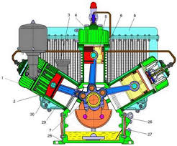
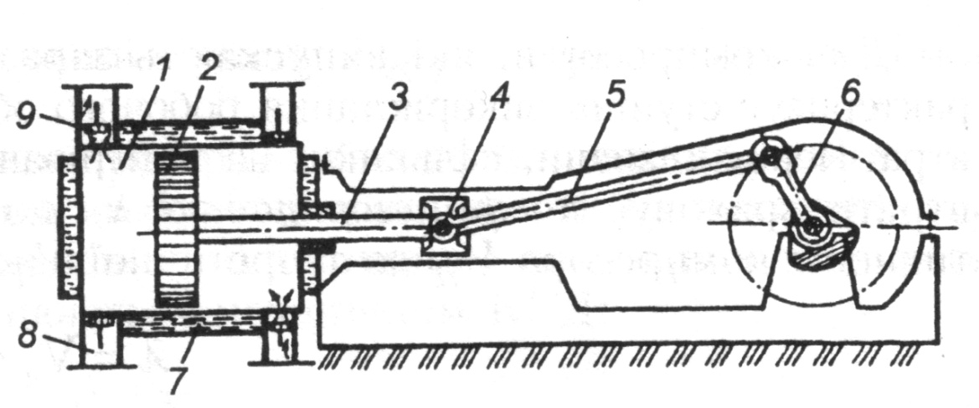
Розділ 4.Шахтні пневматичні установки
Тема 4.1. Стиснення повітря в компресорі.
Тема 4.1.1. Різноманітність компресорів. Улаштування та принцип дії поршневого компресора.
Тема 4.1.2. Одноступеневе та багатоступеневе стиснення.
План:
4.1.1. Поршневі компресори односторонньої і двосторонньої дії.
4.1.2. Теоретичний процес стискання поршневого компресора.
4.1.3. Дійсний процес стискання поршневого компресора.
4.1.4. Багатоступеневе стиснення.
4.1.5. Продуктивність компресора і потужність двигуна.
4.1.6. Охолодження стисненого повітря.

Slide 2
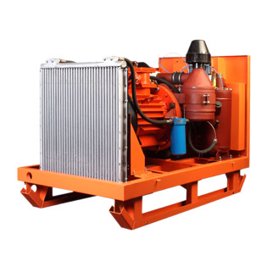
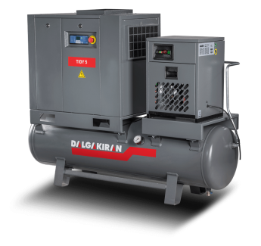
В машинах призначених для стискання повітря, збільшення тиску відбувається за рахунок зменшення об’єму, в якому знаходиться газ (поршневі і гвинтові компресори) або за рахунок надання потоку енергії від динамічної дії на нього лопаток робочих коліс (відцентрові компресори).
Гвинтові компресори
Відцентрові компресори (турбокомпресори).

Slide 3
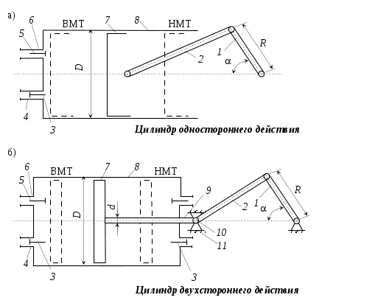
Схеми поршневих компресорів
1- кривошип
2- шатун
3-всмоктуючий клапан
4-всмоктуючий патрубок
5-напірний клапан
6- напірний патрубок
7-поршень
8- циліндр
9-шток
10-крейцкоф
11-опора
3
Циліндр односторонньої дії
Циліндр двосторонньої дії

Slide 4
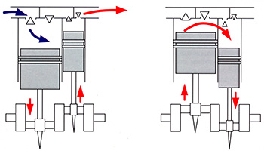
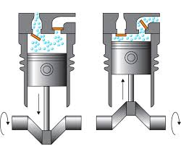
Принцип роботи поршневого компресора

Slide 5
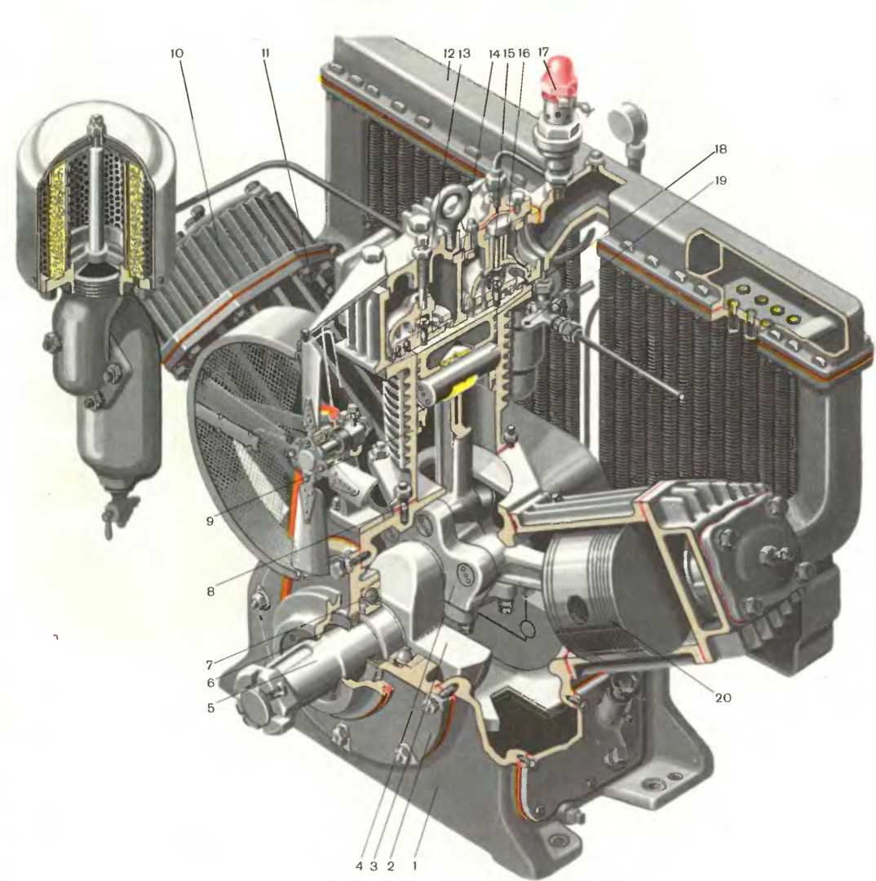
Компресор КТб двухступеневий, трьохциліндровий с W-образним розташуванням циліндрів

Slide 6
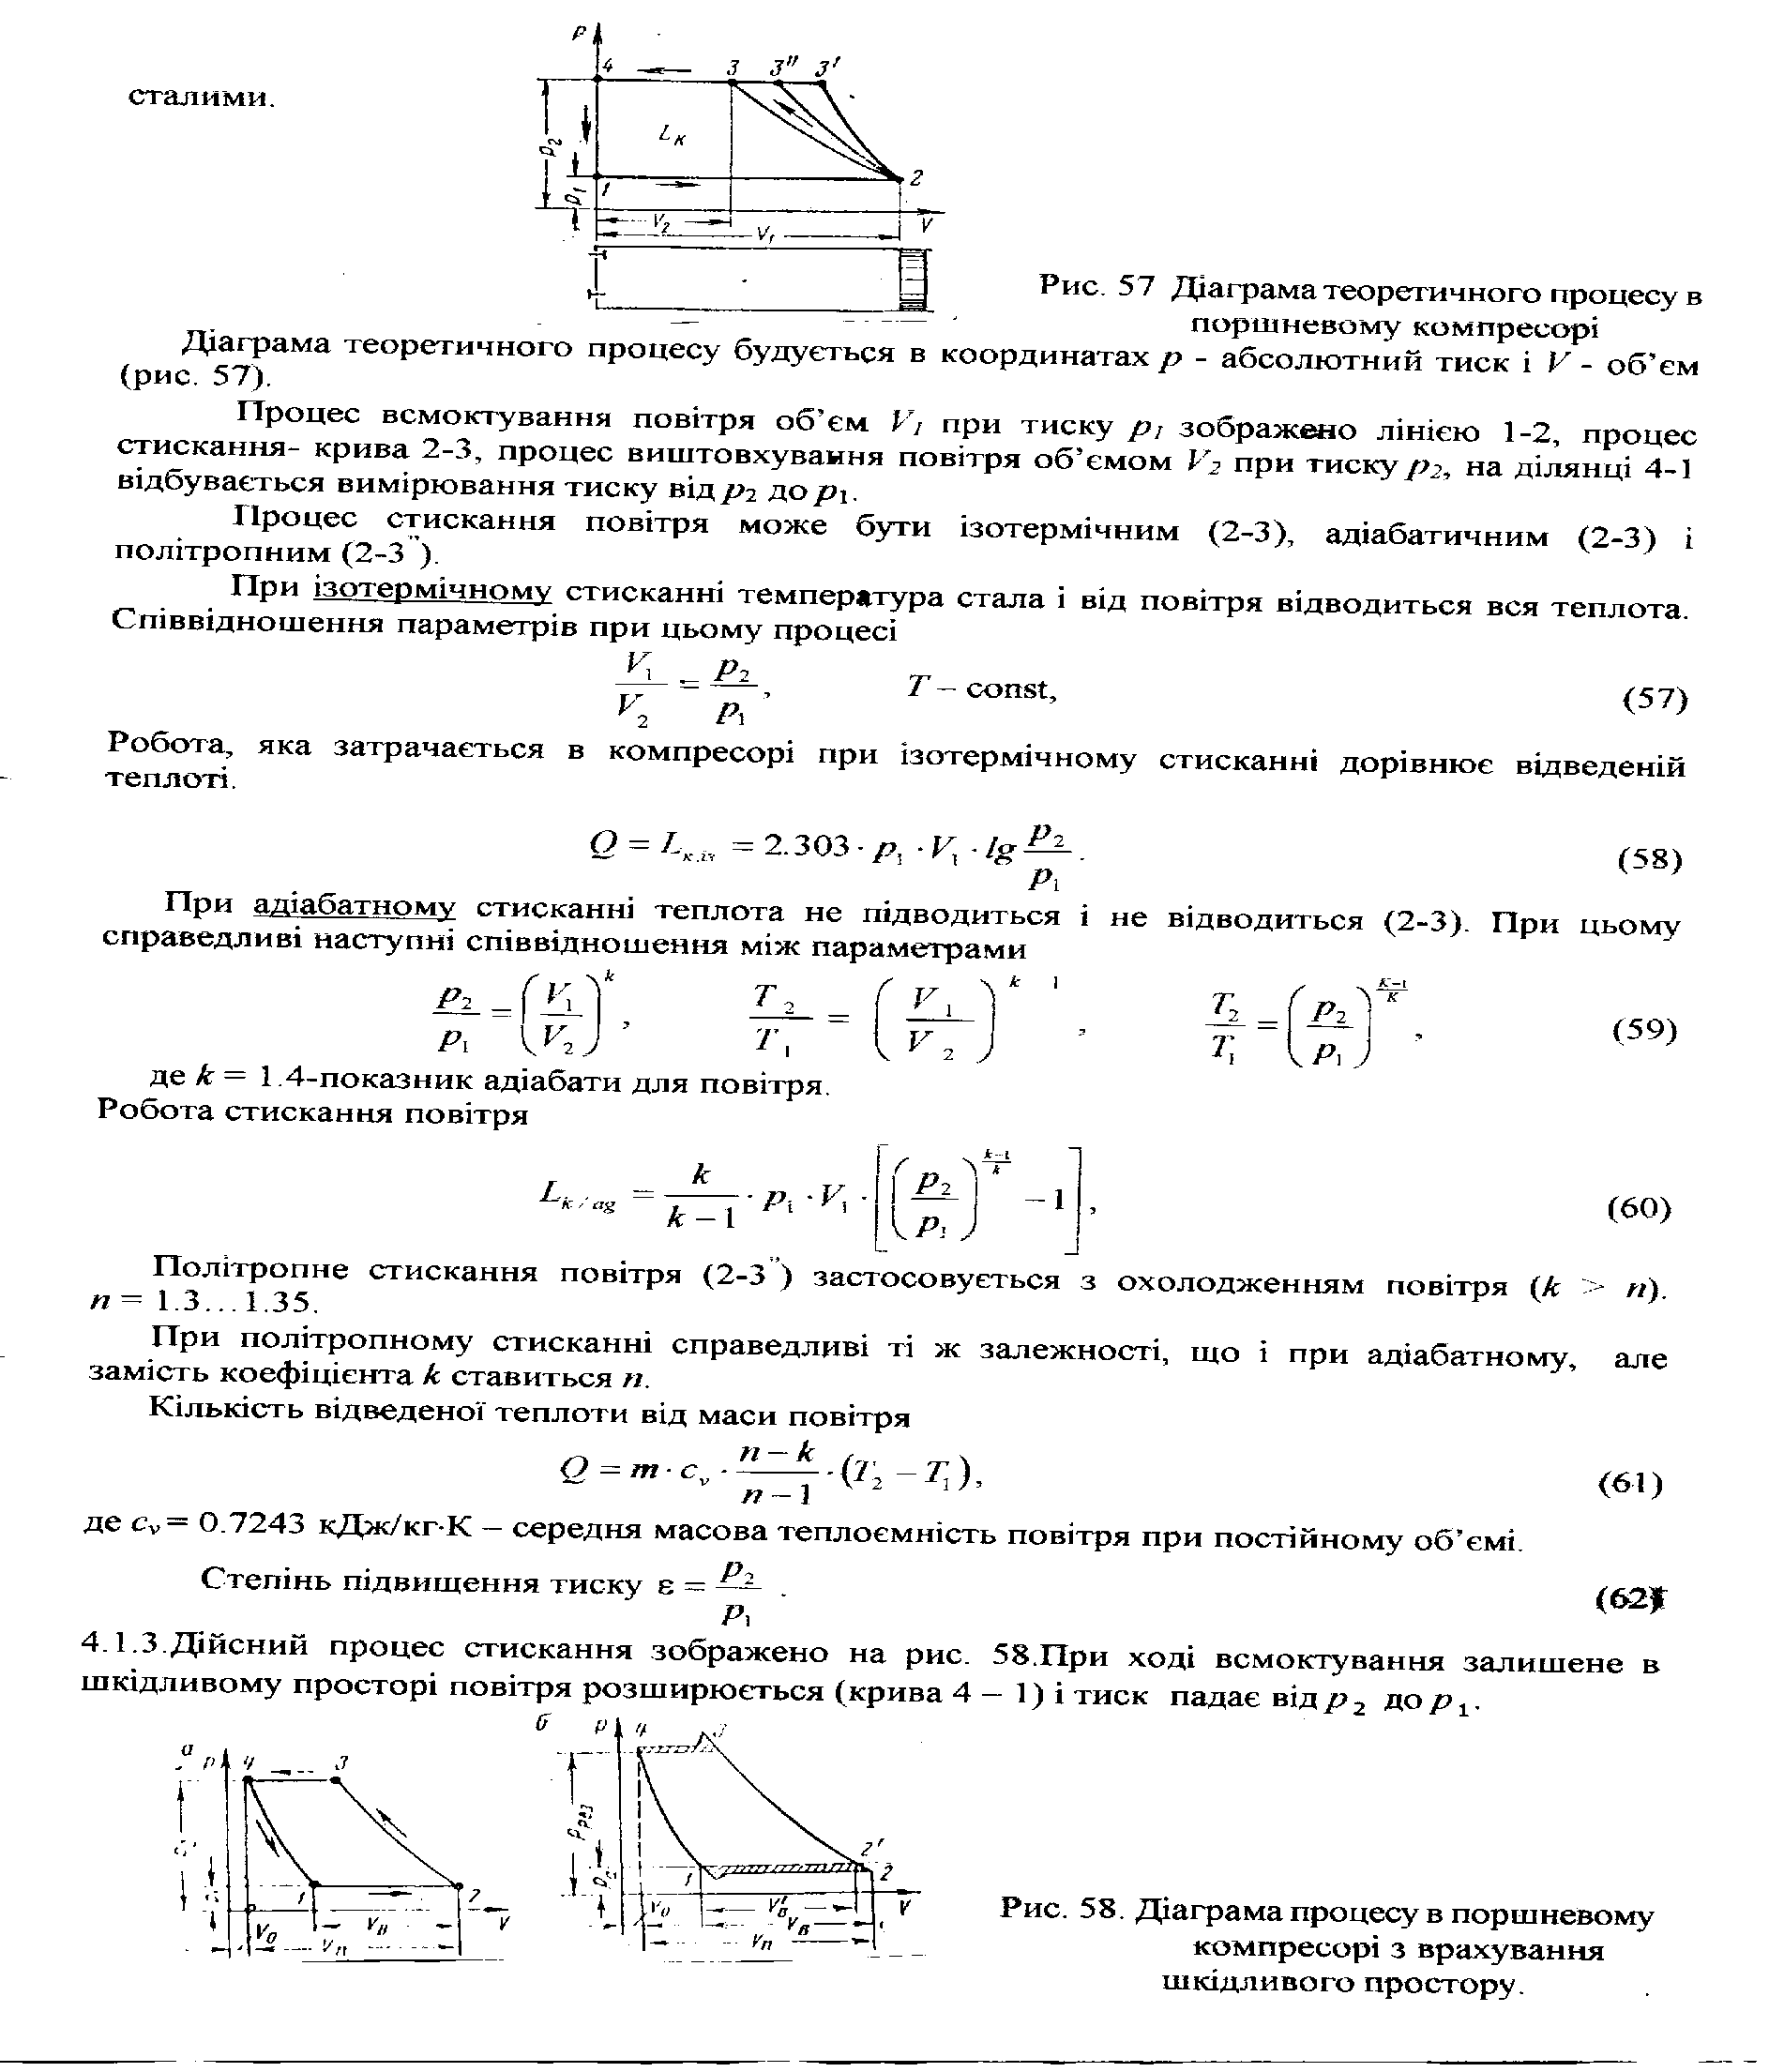
Теоретичний процес поршневого компресора
Теоретичний процес поршневого компресора можна здійснити за наступних умов: після виштовхування в циліндрі компресора не залишається стисне повітря; тиск і температура повітря під час всмоктування і виштовхування не змінюються і залишаються сталими. Діаграма теоретичного процесу будується в координатах р – абсолютний тиск і V – об’єм (рис. 4.2.).
Процес всмоктування повітря об’єм V1 при тиску р1 зображено лінією 1-2, процес стискання - крива 2-3, процес виштовхування повітря об’ємом V2 при тиску р2, на ділянці 4-1 відбувається вимірювання тиску від р2 до р1. Процес стискання повітря може бути ізотермічним (2-3), адіабатним (2-3’) і політропним (2-3”).
Рис. 4.2 Діаграма теоретичного процесу в поршневому компресорі

Slide 7
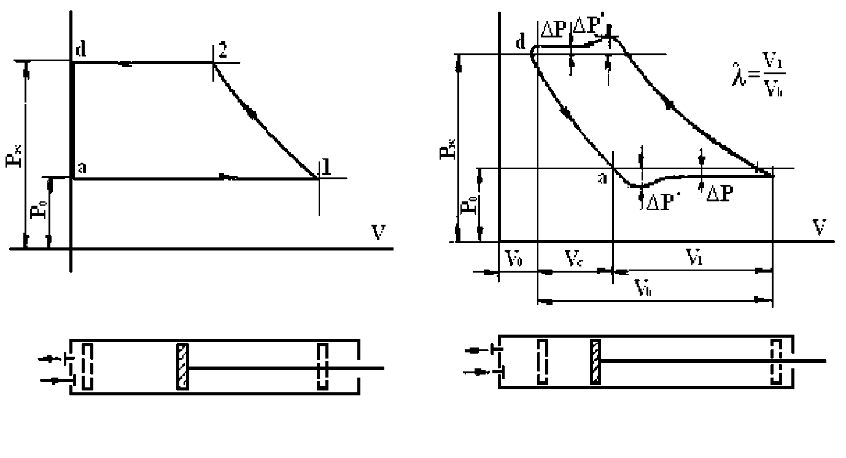
Ізотермічний процес
Під час ізотермічного стискання температура стала і від повітря відводиться вся теплота. Співвідношення параметрів для цього процесу
T – const,
Робота, яка витрачається в компресорі при ізотермічному стисканні дорівнює відведеній теплоті.

Slide 8
Адіабатний процес
Під час адіабатного стискання теплота не підводиться і не відводиться (2-3’). У цьому випадку справедливі наступні співвідношення між параметрами
де k = 1.4-показник адіабати для повітря.
Робота стискання повітря

Slide 9
Політропний процес
Політропне стискання повітря (2-3”) застосовується з охолодженням повітря (k > n). п = 1.3…1.35.
Робота стискання повітря
Для політропного стискання справедливі ті ж залежності, що і для адіабатного, але замість коефіцієнта k ставиться n. Кількість відведеної теплоти від маси повітря
Ступінь підвищення тиску

Slide 10
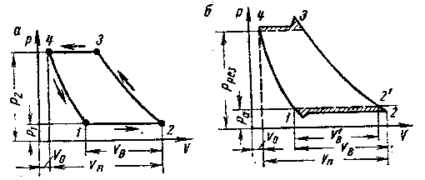
Дійсний процес стискання
Дійсний процес стискання зображено на рис. 4.3. Під час всмоктування залишене в шкідливому просторі повітря розширюється (крива 4 – 1) і тиск падає від р2 до р1
Відношення об’єму V₀ шкідливого простору до об’єму V_{n}, який описує поршень за один хід, називається коефіцієнтом шкідливого простору α_{в} = 0.03…0.06
Відношення об’єму V_{в}, який всмоктується в компресор, до об’єму V_{n} називається об’ємним коефіцієнтом компресора α_{о}.
Відношення об’єму, який дійсно всмоктується в компресор V₂, до об’єму який описує поршень називається коефіцієнтом подачі, α_{n} = 0.75…0.9. Підвищити коефіцієнт подачі і дійсно продуктивність компресора можна: правильним вибором об’єму шкідливого простору; зменшенням опору під час всмоктування; якісним ущільненням компресорів; чистотою циліндра і інших частин компресора; забезпечення максимально низької температури всмоктування.
Рис. 4.3. Діаграма дійсного процесу в поршневому компресорі

Slide 11
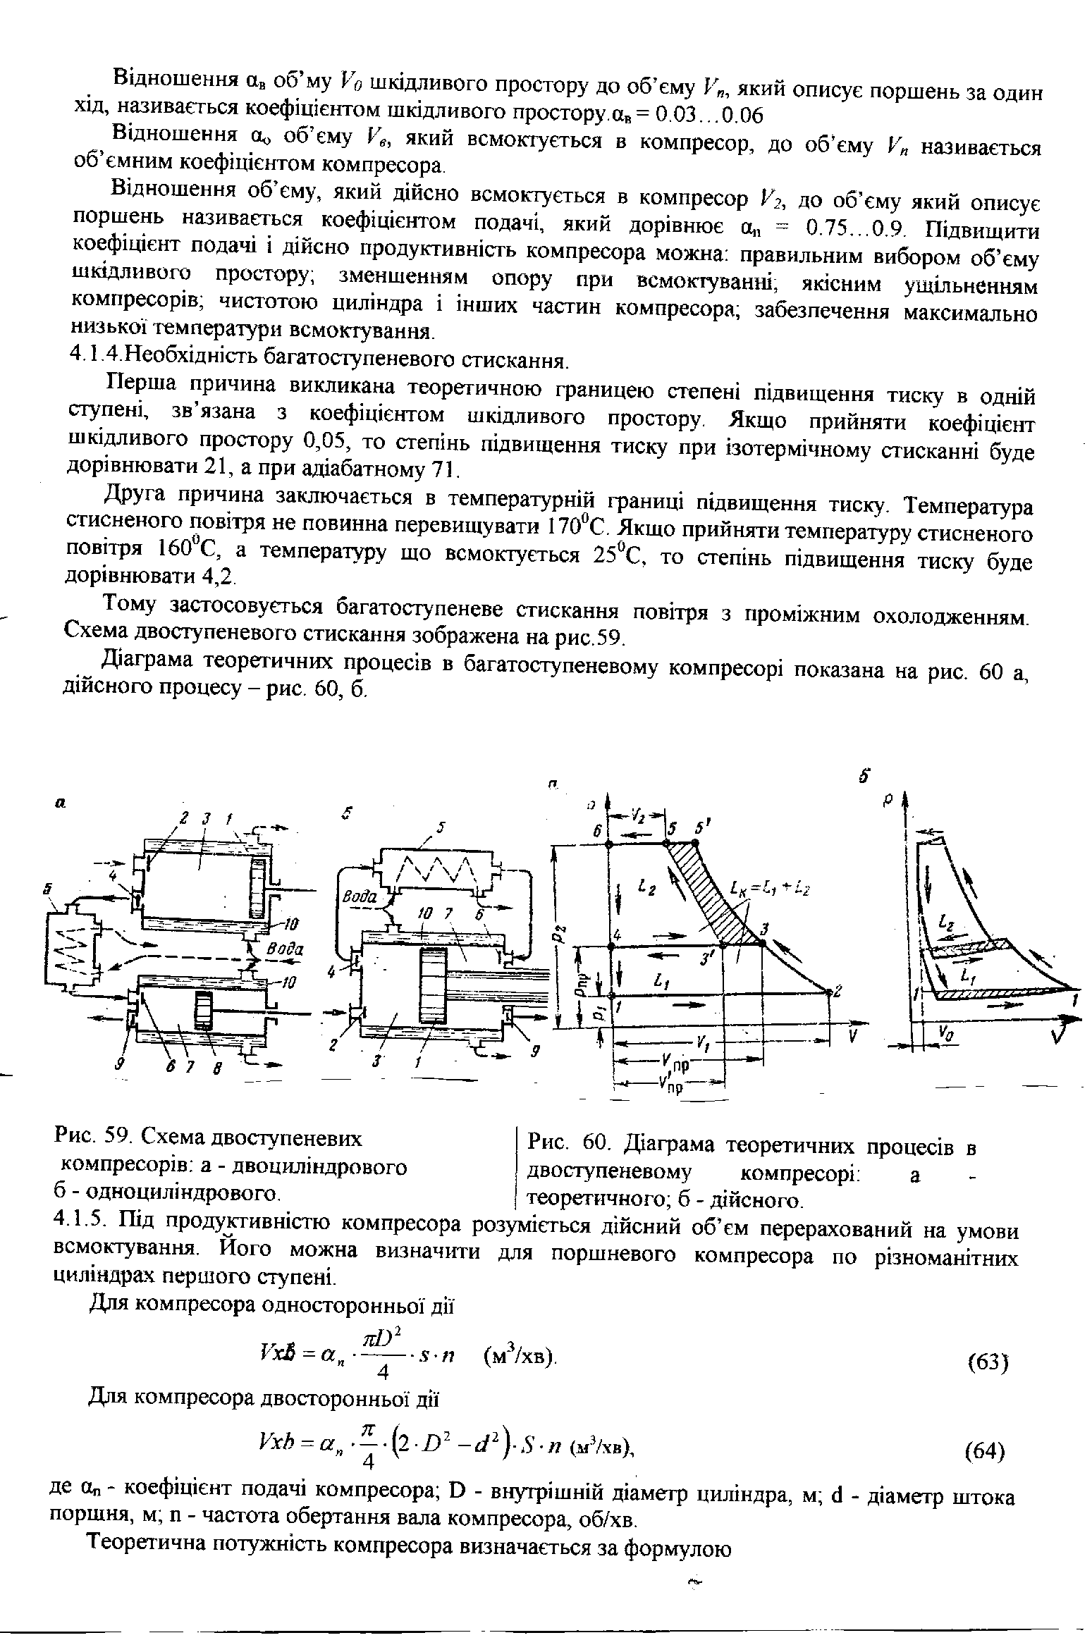
Причини застосування багатоступеневого стиснення
Перша причина викликана теоретичною границею степені підвищення тиску в одній ступені, пов’язана з коефіцієнтом шкідливого простору. Якщо прийняти коефіцієнт шкідливого простору 0,05, то ступінь підвищення тиску при ізотермічному стисканні буде дорівнювати 21, а при адіабатному 71.
Друга причина обмежується температурною границею підвищення тиску. Температура стисненого повітря не повинна перевищувати 170⁰С. Якщо прийняти температуру стисненого повітря 160⁰С, а температуру що всмоктується 25⁰С, то ступінь підвищення тиску буде дорівнювати 4,2.
Тому застосовується багатоступеневе стискання повітря з проміжним охолодженням. Схема двоступеневого стискання зображена на рис.4.4.
Діаграма теоретичних процесів в багатоступеневому компресорі показана на рис. 4.5. а, дійсного процесу – рис. 4.5., б.
Рис. 4.4.- Схеми двоступеневих компресорів: Рис. 4.5. -Діаграми процесів в
а – двоциліндрового, б – одноциліндрового. двоступеневому компресорі:
а - теоретичного; б - дійсного

Slide 12
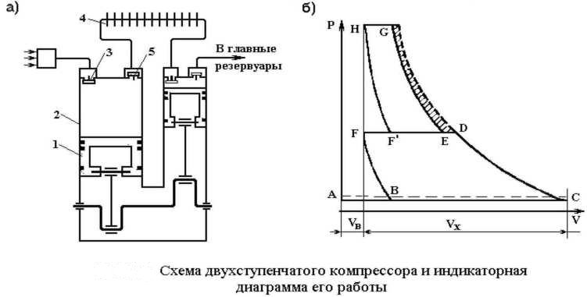
Схема двоступеневого компресора і індикаторна діаграма
1- поршень
2-циліндр першої ступені.
3- всмоктуваючий клапан
4-холодильник
5-нагнітаючий клапан

Slide 13
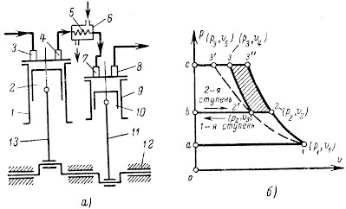
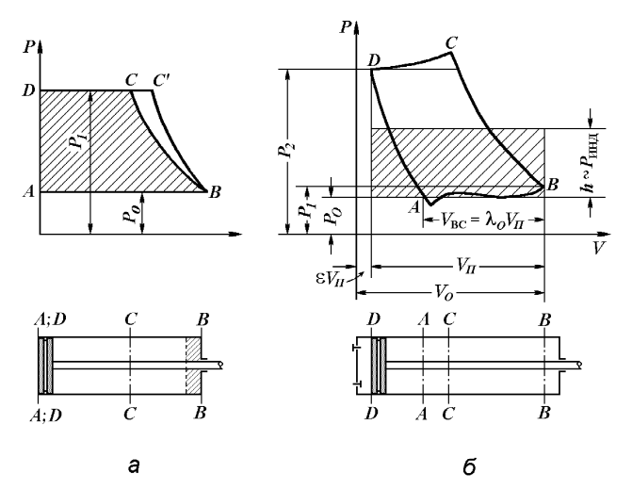
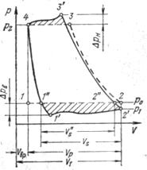
Схема (а) і індикаторна діаграма (б) двоступеневого поршневого компресора
Індикаторна діаграма одноступеневого поршневого компресора:
a – ідеальний компресор; б – реальний компресор.
Індикаторна діаграма реального циклу поршневого компресора

Slide 14
Продуктивність компресора
Під продуктивністю компресора розуміється дійсний об’єм перерахований на умови всмоктування. Його можна визначити для поршневого компресора по циліндрах першої ступені.
Для компресора односторонньої дії
,(м³/хв)
Для компресора двосторонньої дії
,(м³/хв)
де α_{n} - коефіцієнт подачі компресора; D - внутрішній діаметр циліндра, м; d - діаметр штока поршня, м; n - частота обертання вала компресора, об/хв.
Теоретична потужність компресора визначається за формулою
,(кВт)
Індикаторна потужність компресора
,(кВт)
де η_{і} – індикаторний К. К. Д. компресора, який враховує втрати пов’язані з відхиленням дійсного процесу компресора від теоретичного η_{і.із} = 0.75…0.85, η_{і ад} = 0.90..095.
Потужність компресора
,(кВт)
де η_{м} = 0.85…0.95 - механічний К. К. Д. компресора, який враховує механічний опір.

Slide 15
Охолодження повітря
Охолодження повітря має велике значення для зменшення затраченої роботи, а також для безпеки роботи компресора. У випадку недостатнього охолодження можливий вибух масляного нагару. Після охолодження повітря і виходу його з компресора з нього виділяється масло і вода.
Повітря, яке стискається в компресорі охолоджується за допомогою води, яка циркулює в порожнинах циліндра. Це забезпечує також нормальні умови змащування і запобігає пригоранню поршневих кілець. Запобігає утворенню нагару на клапанах, сповільнює процес розкладання масла, збільшує продуктивність для охолодження повітря при переході його з однієї ступені стискання в іншу застосовується проміжний охолоджувач, який складається з трубок поміщених в корпус. Вода циркулює в середині трубок, а повітря ззовні.

Slide 16
Кількість теплоти
Кількість теплоти, яка відводиться під час політропного стискання повітря в одній ступені, визначається за формулою
,(Дж/кг)
Кількість теплоти, яка відводиться в проміжному
охолоджувачі
,(Дж/кг)
Повна кількість теплоти, яка відводиться від 1 кг повітря для z ступенів
q_{k} = z⋅ q_{c} + (z - 1)⋅q_{n.o.} (Дж/кг)
с_{р} = 1,012 кДж/кг⋅К – середня масова теплоємність повітря при постійному тиску
Кількість води, що необхідна для охолодження 1 кг повітря
,(л/кг)
де С_{в} = 4,19 кДж/кг⋅К – теплоємність води
Кількість води для охолодження повітря в компресорі на одну годину
де ρ = 1,2 – густина повітря, що всмоктується.

Slide 17
Контрольні питання
4.1.1. Під час ході поршня 2 в поршневому компресорі двосторонньої дії (рис. 4.1.,б) вправо відкриваються клапани:
3 і 3’; 2. 4. і 4’; 3. 3 і 4’.
4.1.2. Яким буде співвідношення параметрів під час ізотермічного процесу стискання повітря в компресорі?
2.
T = const,
3.
V = const,
1.
4.1.3. Чим відрізняється дійсний процес стискання повітря від теоретичного?
4.1.4. Які причини обумовлюють необхідність багатоступеневого стискання повітря в компресорі?
4.1.5. Продуктивність поршневого компресора односторонньої дії визначається за формулою:
1.
2.
3.
4.1.6. Як здійснюється охолодження повітря в компресорі?

Slide 18
Дякую за увагу!

Slide 19
